Slide 1
回归分析实验

Slide 2

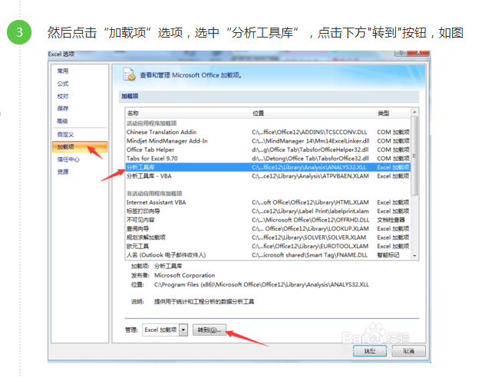

Slide 3
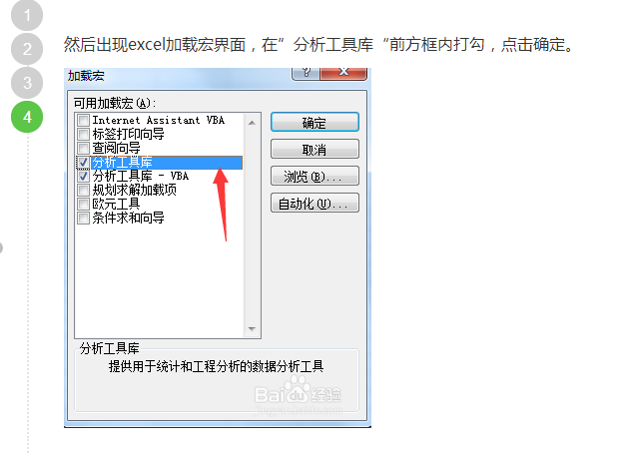


Slide 4
F统计量的临界值。
例如取显著性水平a=0.05，我们有m=4个变量，n=10个样品，F值临界值可以利用函数FINV计算
格式为：FINV(0.05，4，10-4-1)

